Slide 1
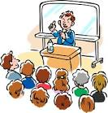
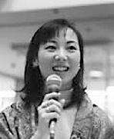
～身近な環境を、地域の学習会に活かすために～
受講者募集！
（無料）
地域活動実践者・公民館職員向け
地域が元気になる！
環境学習連続講座のご案内
地域の中には、身近にたくさんの環境があります。そこにある環境に改めて着目することで、地域の新たな気付き、愛着の芽生えがあるはず。
そんな学習会を作り上げるための研修会を行います。地域の窓口となる公民館職員の方、環境に関心のある皆様のお越しをお待ちしています。
 | 嶺北会場 | 嶺南会場
日 時 | 前編 平成26年10月22日（水）13:30～16:30 後編 平成26年11月26日（水）13:30～16:30 | 前編 平成26年10月23日（木）13:30～16:30 後編 平成26年11月27日（木）13:30～16:30
場 所 | 福井県国際交流会館 第１・２会議室 （福井市宝永3丁目1-1） 定員90名 | 福井県嶺南振興局若狭合同庁舎 ４階会議室 （小浜市遠敷1丁目101） 定員30名
対象者 | 地域活動に従事する方、環境教育に関心のある方、関係する部署の方 福井県内の公民館職員
申 込 | 平成26年10月3日（金）までに、裏面申込書に必要事項をご記入いただき、メールまたはＦＡＸでお申し込みください。（後編のみの受講を希望される方は、11月7日（金）までにお申し込みください。）
内 容 | 環境を素材としたまちづくり・地域との連携について（前編と後編、どちらかの受講でも結構です。）
地域の未来に思いを馳せたとき、本当に大切なものとして何を残し何を引き継ぎたいのか、どんな新たなことを生み出していきたいのか、見えてくるものがあるのではないでしょうか。
環境を切り口に、まちと人をワクワク元気にしましょう。
講 師 特定非営利活動法人 環境市民 理事 下村委津子 氏
京都府京都市生まれ
龍谷大学大学院政策学部非常勤講師、フリーランスアナウンサー、ecoパーソナリティ等の肩書を持つ。
環境分野に専門性を持ち、まちづくりや環境に関する番組に携わり、環境シンポジウムの司会やコーディネーター、講演等、幅広く活動されています。NPO法人環境市民では、エコシティーに関する活動を経て、現在はラジオ番組「エコまちライフ」の制作・出演をされています。
福井県安全環境部環境政策課 福井市大手3丁目17番1号
お問い合わせ TEL：0776-20-030１（平日8:30～17:15）
FAX：0776-20-0679 E-mail：kankyou@pref.fukui.lgjp

Slide 2
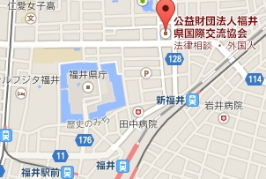
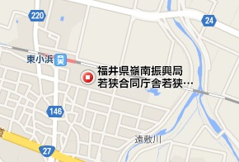
地域が元気になる！ 環境学習連続講座 ～身近な環境を、地域の学習会に活かすために～
2014年10月22日（水）嶺北
23日（木）嶺南
2014年11月26日（水）嶺北
27日（木）嶺南
13:30～16:30
嶺北会場 福井県国際交流会館
※駐車場は、福井県国際交流会館東側駐車場（ろうきん横）
を御利用ください
嶺南会場 福井県嶺南振興局若狭合同庁舎
地球環境問題が深刻化する中、環境教育への期待はますます高まっています。しかし、環境教育というと、何を行ってよいか、と感じていませんか。
今回の講座は、これまでの地域活動に環境という切り口での学びをプラスするノウハウについて学びます。この機会を利用して、今後の環境活動のヒントを見つけてみませんか？
●主な内容●
前編 講師による講演
～環境とまちづくりについて考えよう！～
取組事例紹介<下記団体>
後編 環境を取り入れた学習会企画のポイント
仮プログラム作成（予定）
<取組事例紹介団体>
嶺北会場
○さばえまちづくり応援団
公民館と協力した地域活動、まちの宝探しMAPづくりについて
○遠敷地区ふるさとづくり推進会
山間部で栽培される、釜炒り茶復活プロジェクトについて
嶺南会場
○三国木部公民館
地域と協力した、ビオトープ整備、管理運営について
○鹿谷町まちづくり協議会
城山の整備や、セイタカアワダチソウの駆除、中山林道での
山桜の維持管理について
【参加申込】必要事項をご記入の上、10月15日までにFAXかメールでお申し込みください。お電話等でも受け付けています。
参加申込書
所属・団体名 （公民館名） | （個人の方は記入不要です） | 電話番号
所属住所 | 〒 | 参加希望会場 | 嶺北 ・ 嶺南 （どちらかに○）
参加者 職名・氏名等
職名 （ 才） （ 男 ・ 女 ） |  | 職名 （ 才） （ 男 ・ 女 ）
職名 （ 才） （ 男 ・ 女 ） |  | 職名 （ 才） （ 男 ・ 女 ）
※ご記入いただいた個人情報は、講座開催以外の目的には使用しません。
FAX ：0776-20-0679
E-mail：kankyou@pref.fukui.lgjp

